Slide 1

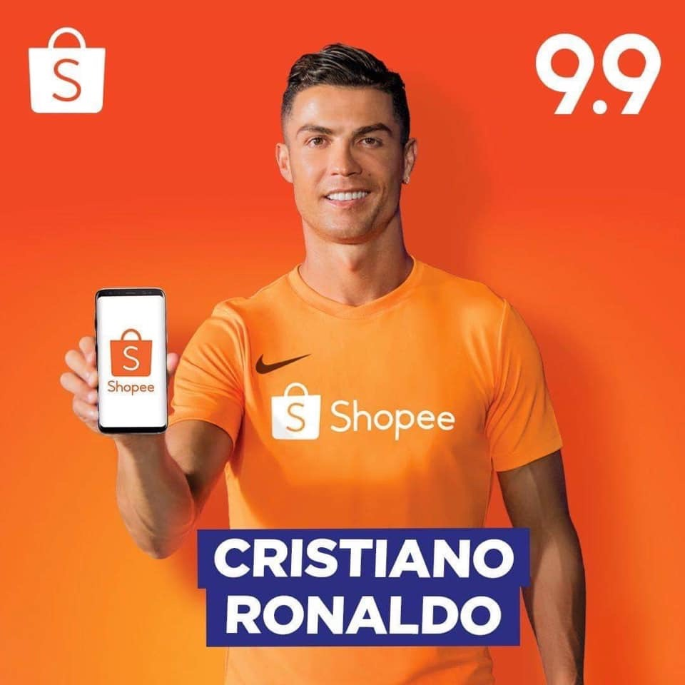
Báo cáo dự án:
Phân tích khách hàng mua điện thoại ở Việt Nam trên nền tảng shopee để tối ưu hóa chiến lược marketing
Môn học: Nhập môn Khoa Học Dữ Liệu
Sinh viên:
Lê Duy Tuấn Anh (23050098)
Lý Lâm Vũ (23050102)
Nguyễn Tuấn Anh (23050118)
GVHD: ThS. Hồ Ngọc Giàu

Slide 2
Nội dung báo cáo:
Giới thiệu dự án
1
Tổng quan về dự án
2
Kế hoạch dự án
Kế hoạch triển khai dự án, phân công nhiệm vụ
3
Các nội dung
Phần công việc của từng thành viên
Kết luận
4
Dự án đã làm được những gì, cần cải thiện những điểm gì

Slide 3
1: Giới thiệu dự án
Mục đích dự án
Sử dụng các kiến thức đã học về Làm sạch dữ liệu, giảm chiều, gọm cụm cung cấp những cái nhìn tổng quan, phân tích các sơ đồ trực quan hóa nhằm tối ưu hóa chiến dịch marketing cho các mặt hang điện thoại trên nền tảng Shoppee.
Tối ưu hóa ?
Bán cái gì? (Nên đầu tư chạy Ads cho mặt hàng nào, phân khúc nào đang dễ chốt đơn nhất,..)
Bán cho ai, ở đâu ? ( Hành vi mua sắm ở các khu vực có khác nhau không?)
Dùng chiến lược gì? ( Giảm giá mạnh liệu có tăng doanh thu, hay khách hàng quan tâm đến số rating hơn? )

Slide 4
2. Kế hoạch dự án
Giai đoạn | Tên công việc | Đảm nhiệm | Mô tả
1 | Khám phá dữ liệu | Cả nhóm | Kiểm tra dữ liệu trước thô ban đầu
2 | Làm sạch dữ liệu | Cả nhóm | Tiến hành làm sạch ( loại bỏ mặt hàng thừa,….)
3 | Trực quan hóa dữ liệu ban đầu | Lê Duy Tuấn Anh | Trực quan dữ liệu làm sạch thông qua các sơ đồ để có cái nhìn tổng quan về dũ liệu lúc này.
4 | Chuẩn hóa và giảm chiều (PCA, MCA) | Lý Lâm Vũ | Giảm chiều dữ liệu để chuẩn bị cho bước gom cụm dữ liệu.
5 | Gom cụm dữ liệu (Kmean), huấn luyện mô hình học máy (Machine Learning | Nguyễn Tuấn Anh | Tiến hành gom cụm dữ liệu, huấn luyện mô hình AI và triển khai UI nhập input → test AI.

Slide 5
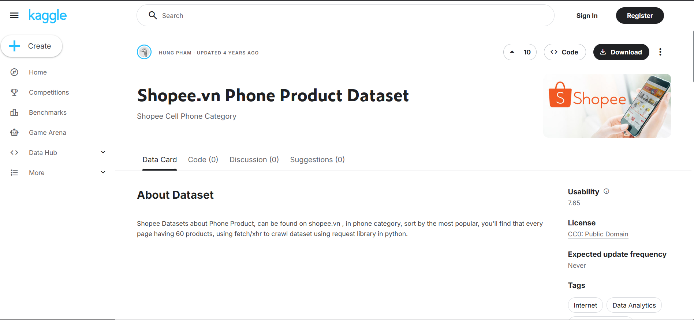
3: Các nội dung
3.1 Quá trình khám phá và làm sạch
Nguồn dữ liệu
Kaggle
Dataset gồm 3 sheet (ID, Data, Rating)
Số lượng quan sát (ID/Data/RATING):
3061 / 3061 / 61473

Slide 6
3: Các nội dung
3.1 Quá trình khám phá và làm sạch
Nguồn dữ liệu
Kaggle
Dataset gồm 3 sheet (ID, Data, Rating)
Số lượng quan sát (ID/Data/RATING):
3061 / 3061 / 61473

Slide 7
3: Các nội dung
3.1 Quá trình khám phá và làm sạch
Nguồn dữ liệu
Kaggle
Dataset gồm 3 sheet (ID, Data, Rating)
Số lượng quan sát (ID/Data/RATING):
3061 / 3061 / 61473

Slide 8
3: Các nội dung
3.1 Quá trình khám phá và làm sạch
Nguồn dữ liệu
Kaggle
Dataset gồm 3 sheet (ID, Data, Rating)
Số lượng quan sát (ID/Data/RATING):
3061 / 3061 / 61473

Slide 9
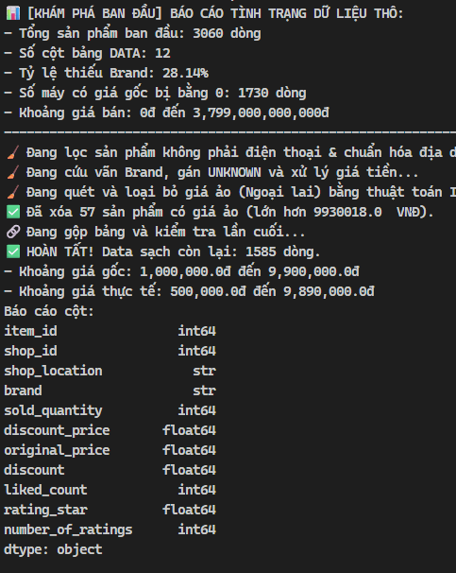
3.1 Quá trình khám phá và làm sạch
Vấn đề | Hướng giải quyết
Bảng ID có một số sản phẩm không phải là điện thoại | Lọc name theo enum [“điện thoại’ | <hãng>] Lọc theo giá ( lấy giá gốc > 1 triệu vnđ)
Biến Location_name đang là tiếng việt | - Sử dụng thư viện unicodedata để biến thành không dấu
Giá bị thừa số “0”, một số ô bị thiếu | Chia cho 10000 để đưa về giá phù hợp Xử lý ngoại loại giá upper bound ( loại bỏ thay vì thay bằng median)
Hãng bị thiếu nhiều ô | - Lấp đầy theo tên dựa trên enum [<hãng>] rồi uppercase, nếu như không có trong enum mặc định gán UNKNOW

Slide 10
3.1 Quá trình khám phá và làm sạch
Vấn đề | Hướng giải quyết
Bảng ID có một số sản phẩm không phải là điện thoại | Lọc name theo enum [“điện thoại’ | <hãng>] Lọc theo giá ( lấy giá gốc > 1 triệu vnđ)
Biến Location_name đang là tiếng việt | - Sử dụng thư viện unicodedata để biến thành không dấu
Giá bị thừa số “0”, một số ô bị thiếu | Chia cho 10000 để đưa về giá phù hợp Xử lý ngoại loại giá upper bound ( loại bỏ thay vì thay bằng median)
Hãng bị thiếu nhiều ô | - Lấp đầy theo tên dựa trên enum [<hãng>] rồi uppercase, nếu như không có trong enum mặc định gán UNKNOW

Slide 11
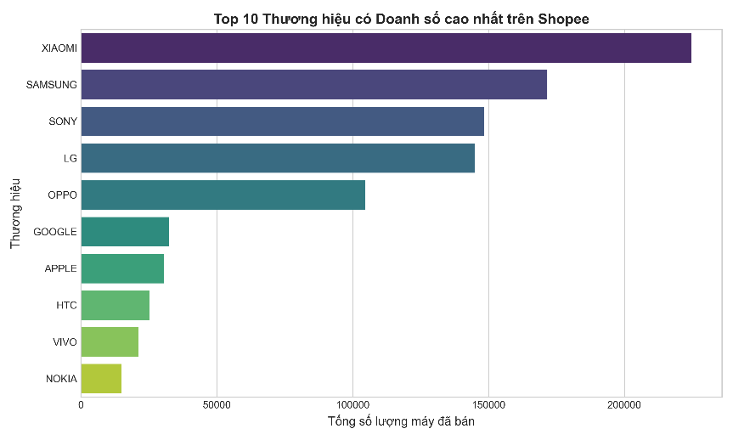
3.2 Trực quan hóa dữ liệu ban đầu
Mô hình cốt lõi
Lựa chọn YOLOv8 (phiên bản Nano) với ưu điểm vượt trội về tốc độ suy diễn (Inference speed), đáp ứng hoàn hảo yêu cầu chạy Real-time (thời gian thực) của hệ thống cảnh báo tích hợp IoT

Slide 12
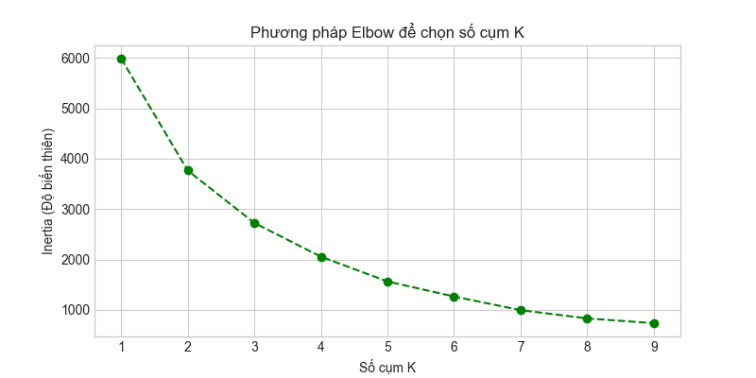
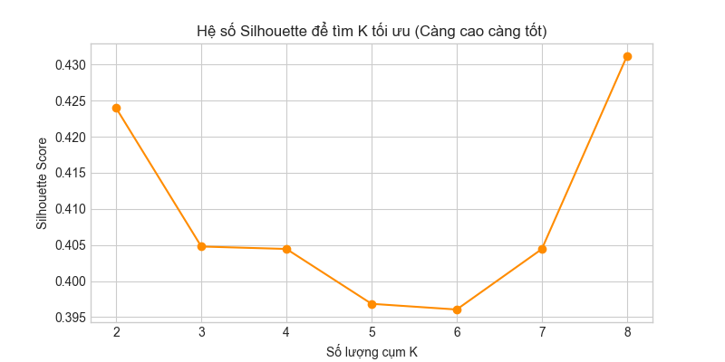
3.5 Gom cụm và huấn luyện
Lựa chọn số cụm (k = ?)
K = 2 : Chỉ phân cụm được 2 nhóm ( giá rẻ bán chạy - giá cao bán ế )
K = 3 : Mô hình phân cụm linh hoạt hơn ( Phân khúc Thấp – Trung Bình – Cao (flagship)

Slide 13
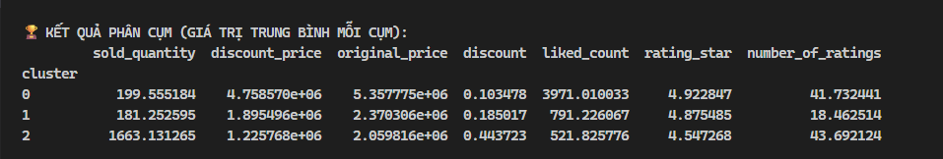
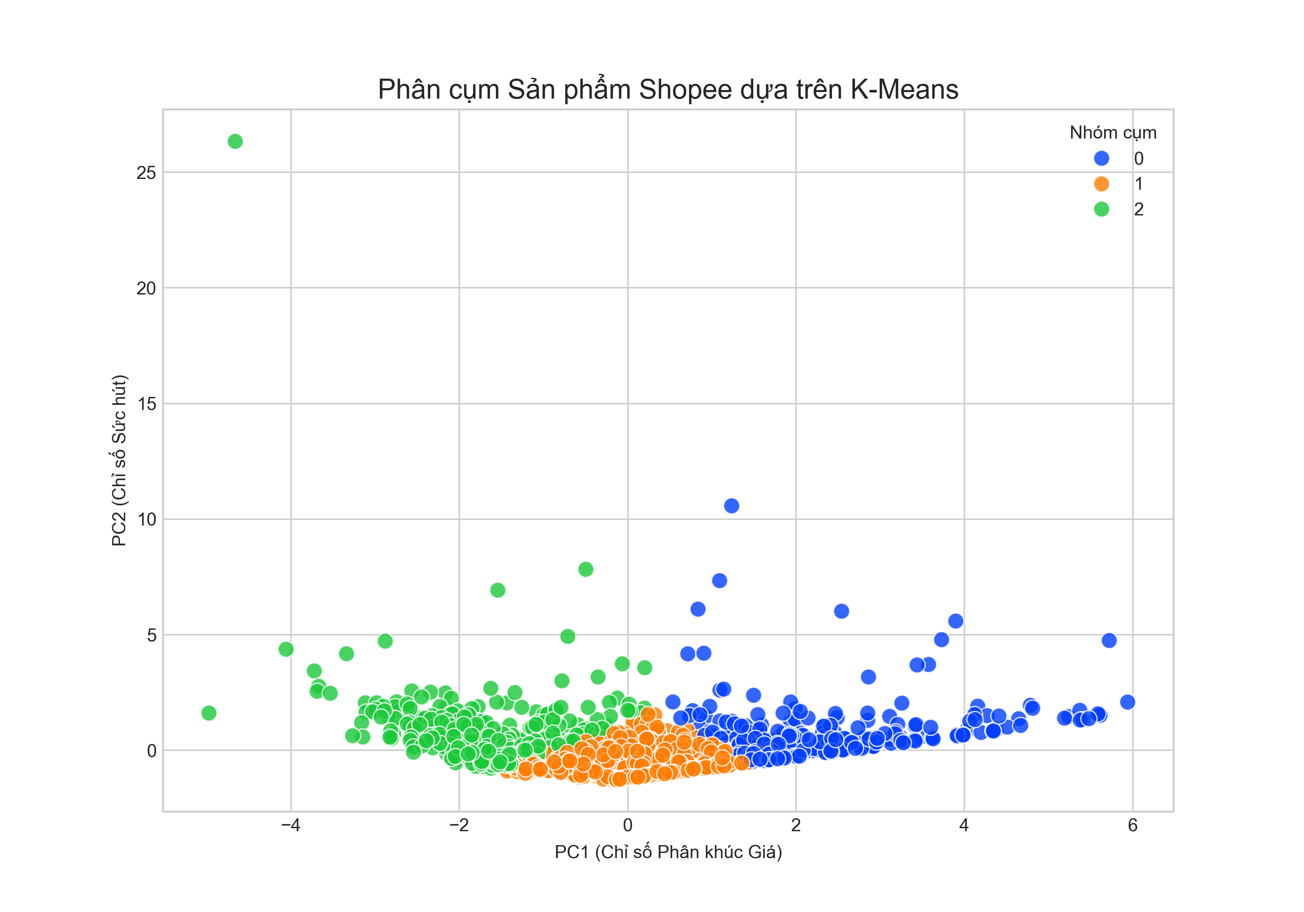
3.4 Gom cụm và huấn luyện
Cụm 0: Giá trung bình, lượt bán ổn, liked_count cao.
Phân tích: Khách hàng cân nhắc kỹ, thích sản phẩm này vì uy tín và cấu hình ngon trong tầm giá.
Chiến lược: Tối ưu hóa chăm sóc khách hàng. Vì họ "thích" (like) nhiều, hãy dùng tính năng "Gửi tin nhắn cho người thích sản phẩm" để tung mã giảm giá độc quyền, chốt đơn ngay.

Slide 14
3.5 Gom cụm và huấn luyện
Cụm 1: Giá khoảng 1.8 triệu, doanh số thấp , lượt thích cũng thấp.
Phân khúc "Lửng lơ". Nó không đủ rẻ để người ta mua đại (như cụm 2), cũng không đủ "xịn" để người ta thích (như cụm 0).
Chiến lược: Tối ưu hóa lại tiêu đề và hình ảnh. Hoặc là giảm giá hẳn xuống để cạnh tranh với cụm 2, hoặc là tặng kèm phụ kiện (tai nghe, ốp lưng) để thúc đẩy doanh thu.

Slide 15
3.5 Gom cụm và huấn luyện
Cụm 2 : Giá rẻ nhất, sold_quantity cao đột biến
Đây là phân khúc "Máy cỏ/Máy phụ". Người ta mua không cần suy nghĩ nhiều vì quá rẻ.
Chiến lược: "Lấy số lượng đè chất lượng". Đừng tốn tiền chạy Ads thương hiệu, hãy tập trung vào SEO từ khóa "điện thoại giá rẻ" và tham gia mọi chương trình Flash Sale của Shopee.

Slide 16
3.5 Gom cụm và huấn luyện
Cụm 2 : Giá rẻ nhất, sold_quantity cao đột biến
Đây là phân khúc "Máy cỏ/Máy phụ". Người ta mua không cần suy nghĩ nhiều vì quá rẻ.
Chiến lược: "Lấy số lượng đè chất lượng". Đừng tốn tiền chạy Ads thương hiệu, hãy tập trung vào SEO từ khóa "điện thoại giá rẻ" và tham gia mọi chương trình Flash Sale của Shopee.

Slide 17
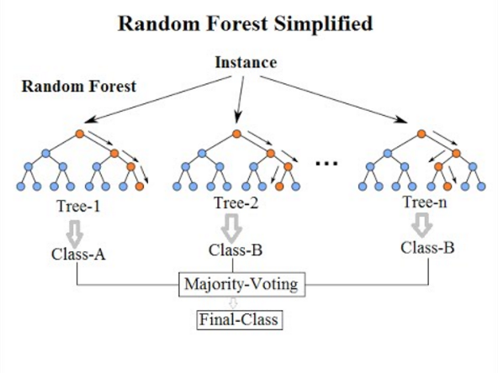
3.5 Gom cụm và huấn luyện
Random Forest
Một "khu rừng" gồm hàng trăm "cây quyết định" (Decision Trees) cùng biểu quyết để đưa ra kết quả.
Chuyên trị dữ liệu bản
Random Forest không chỉ dự đoán kết quả, nó còn cho biết biến số nào quan trọng nhất.
XGBoost : Chạy chậm hơn Random Forest một chút và khó tinh chỉnh tham số hơn.

Slide 18
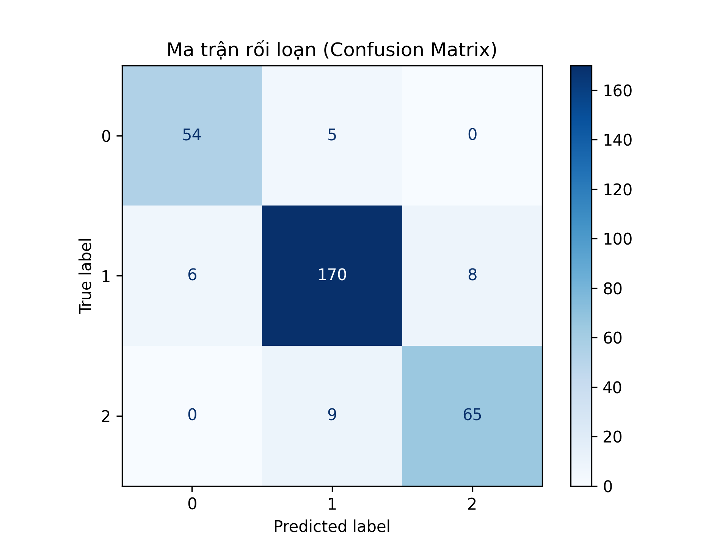
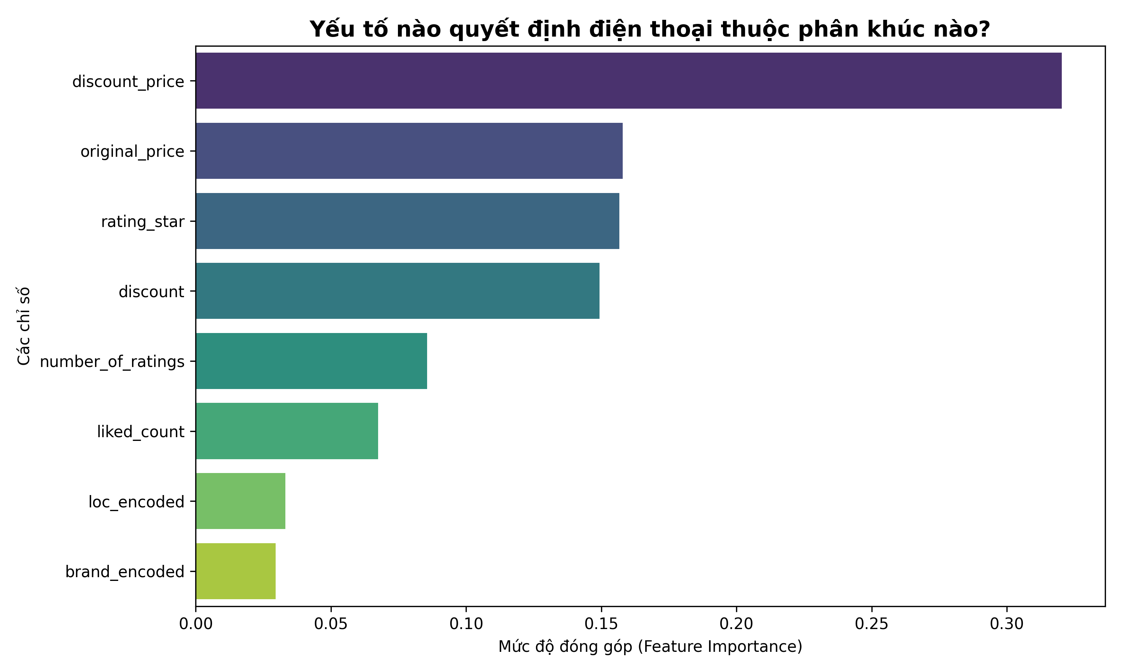

3.5 Gom cụm và huấn luyện
Chi tiết mô hình
Input: Hãng gì, bán ở đâu, giá,…
Output: Cụm nào (Cluster 0, 1 hay 2) mà K-Means vừa tạo ra.
Với dữ liệu chữ → Label Encoding
Chia tập train / test theo tỉ lệ 80 : 20
- Độ chính xác: 91,17 %

Slide 19
3.5 Gom cụm và huấn luyện
Chi tiết mô hình
Input: Hãng gì, bán ở đâu, giá,…
Output: Cụm nào (Cluster 0, 1 hay 2) mà K-Means vừa tạo ra.
Với dữ liệu chữ → Label Encoding
Chia tập train / test theo tỉ lệ 80 : 20
- Độ chính xác: 91,17 %

Slide 20
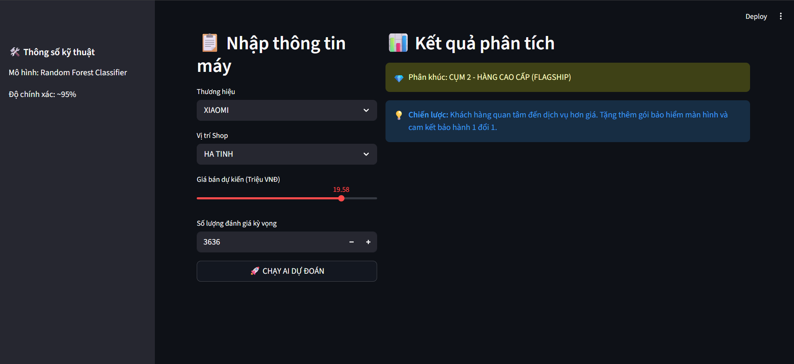
3.5 Gom cụm và huấn luyện

Slide 21
4. Kết luận
Các điểm chưa làm được / cần cải thiện
Mở rộng bộ dữ liệu: Tập dữ liệu hiện tại chủ yếu tập trung mạnh ở phân khúc dưới 15 triệu. Để AI dự báo sắc nét hơn cần cào them nhiều dữ liệu hơn.
Thiếu phân tích Cảm xúc: Hiện tại nhóm chưa thể chạy các mô hình NLP (Xử lý ngôn ngữ tự nhiên), giúp hiểu rõ khách hàng chê máy Cụm 2 ở điểm nào (camera, pin, hay thái độ shop), từ đó có những kế hoạch marketing tốt hơn.
Những điểm nhóm đã làm được
Pipeline hoàn chỉnh: Xây dựng luồng AI thực chiến (Làm sạch -> Giảm chiều dữ liệu PCA/MCA -> Phân cụm K-Means không giám sát -> Huấn luyện dự báo Random Forest có giám sát.
Dữ liệu thật. Nhóm đã xử lý dữ liệu Shopee thực tế nhiều nhiễu
Tính ứng dụng: Triển khai giao diện UI nhập input để dự báo.

Slide 22
Cảm ơn Cô và các bạn đã chú ý lắng nghe!

